Slide 1
Deutschland
Bundesrepublik Deutschland
Semester - II

Slide 2
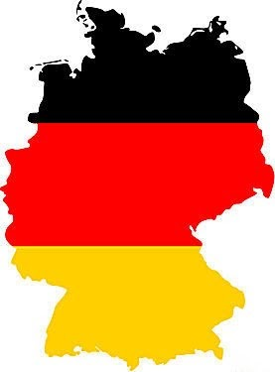
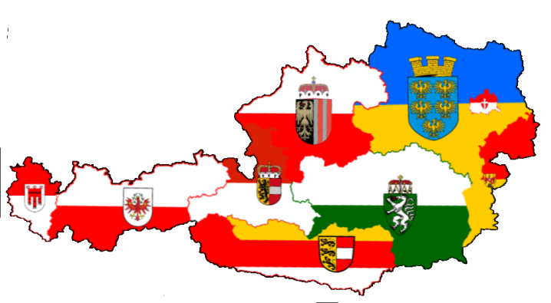
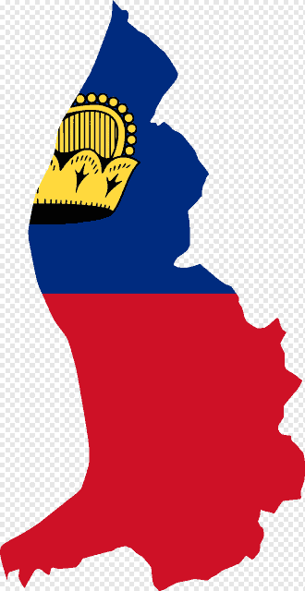
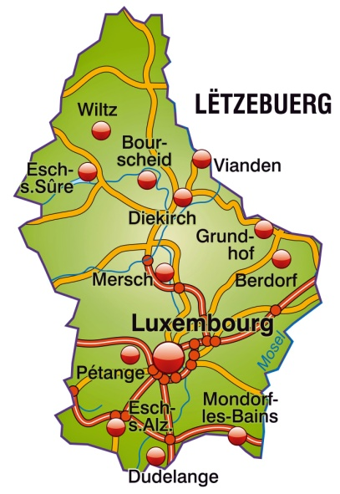
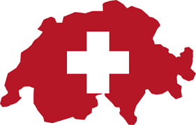
Schweiz
Luxemburg
Lichtenstein
Deutschland
Ӧsterreich

Slide 3
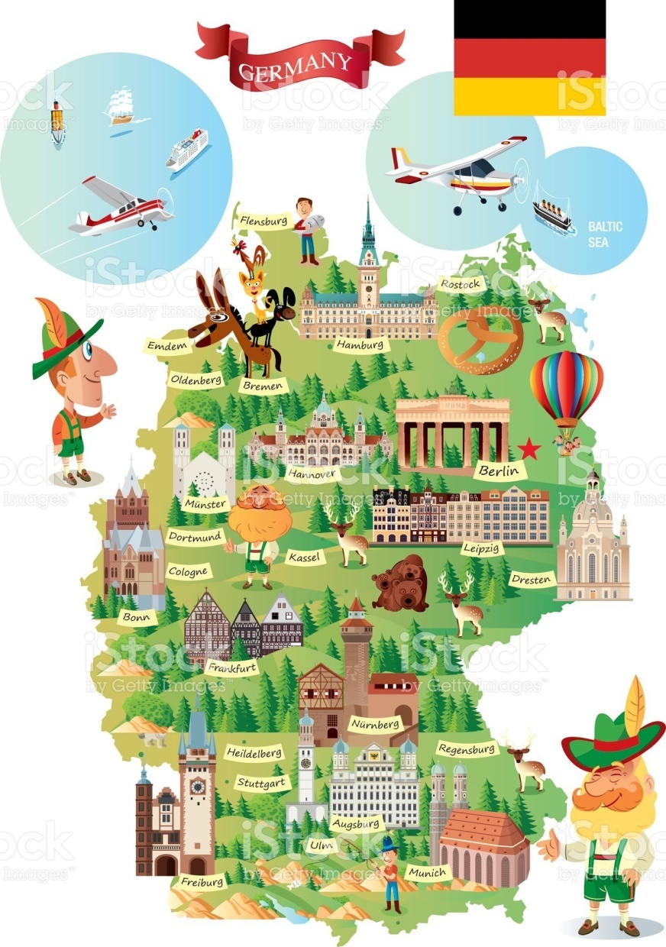
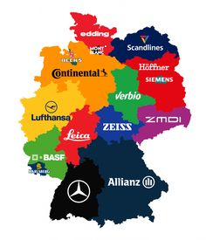
https://www.youtube.com/watch?app=desktop&v=LYbgOS59q8g

Slide 4
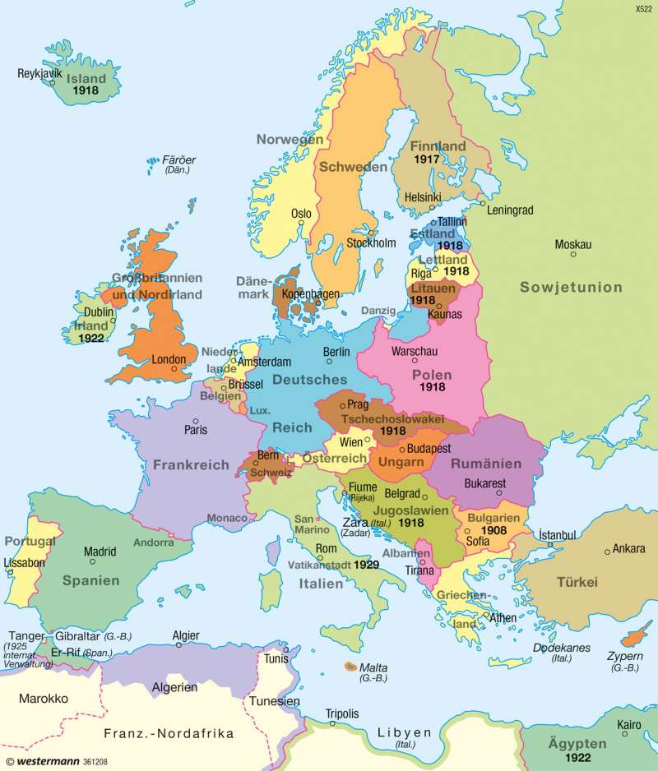
Wo liegt Deutschland?
1. Wo liegt Deutschland?
2. Aus wie viele Bundesländern besteht Deutschland?
3. Die Bevölkerungszahl beträgt ___ Millionen Einwohnern.
4. Wie viele Nachbarstaaten hat Deutschland?
5. An welche Staaten grenzt Deutschland?
6. Deutschland besteht aus 4 naturräumlichen Gebieten:
7. Welche große Flüsse gibt es in Deutschland?
8. Welche große Seen gibt es in Deutschland?

Slide 5
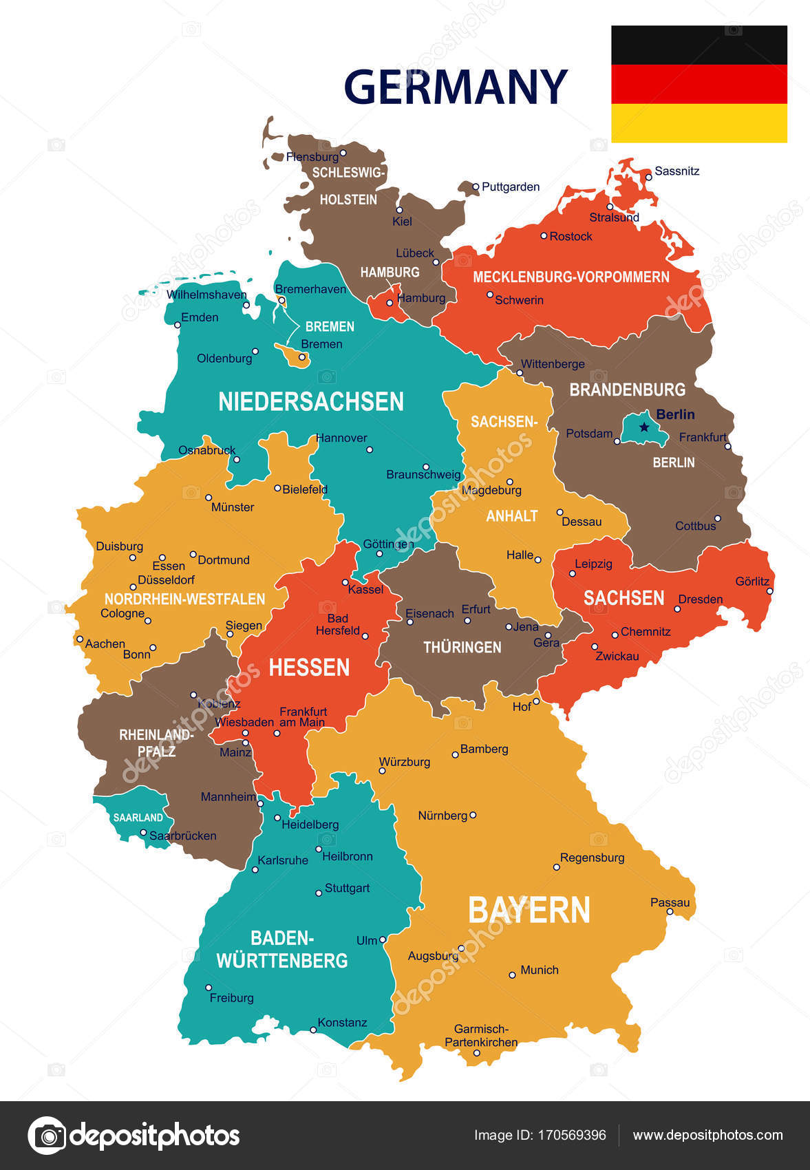
9. Wie heiβt das gӧβte Bundesland? 10.Wie heiβt das kleinste Bundesland? 11. Wie heiβen drei gleichnamige Bundesländer? 12.Welche Insel gibt es in Deutschland? 13 Wie heiβt die Hauptstadt Deutschlands ? 14. Wie ist die Staatsflagge ? 15. Wie heiβt die Amtsprache? 16. Was ist die Wӓhrung in Deutschland? 17. Wie heiβt die Nationallhymne Deutschlands ? 18. Wann ist der Nationallfeiertag Deutschlands ?

Slide 6
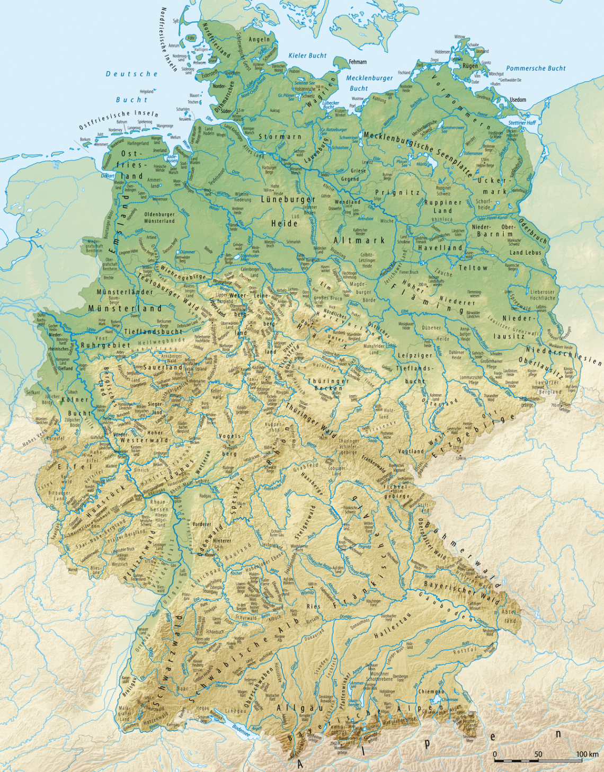
Die Naturlandschaften Deutschlands
Vokabeln
bieten– пропонувати
unvergesslich - незабутній
Der Urlaub– відпустка
die weitläufige Strände –неосяжні пляжі (die Küste – морський берег, узбережжя der Strand - пляж)
bezaubernd – чаруючий, той що зачаровує
dieTiefebene - низовина
ausgedehnt – витягнений, протяжний
der Berg - гора
Das Mittelgebirge – гори середньої височини (до 2000 – 2500 м)
warten auf (Akk.) – чекати на
derGast - гість
Das NorddeutscheTiefland – Північно-Німецька низовина
dieMittelgebirgszone – центральне плоскогір’я
Das Alpenvorland mi tAlpenland – підніжжя Альп та Альпи

Slide 7
Die Naturlandschaften Deutschlands bieten viele Varianten für einen unvergesslichen Urlaub: Weitläufige Strände an den Küsten und Seen, bezaubernde Tiefebenen, ausgedehnte Mittelgebirge und die hohen Berge der Alpen warten auf den naturverbundenen Gast. Deutschland besteht aus 4 naturräumlichen Gebieten: das Norddeutsche Tiefland, die Mittelgebirgszone, das Alpenvorland mit Alpenland. Hier gibt es derzeit unter anderem 14 Nationalparks (siehe Nationalparks in Deutschland), 19 Biosphärenreservate, 95 Naturparks sowie tausende von Naturschutzgebieten, Landschaftsschutzgebieten und Naturdenkmälern.
Welche Varianten für einen unvergesslichen Urlaub bieten die Naturlandschaften Deutschlands?
Aus wie viele naturräumlichen Gebieten besteht Deutschland?
Nennen Sie bitte diese Gebiete und zeigen auf der Karte.
Was gibt es hier der Zeit?

Slide 8
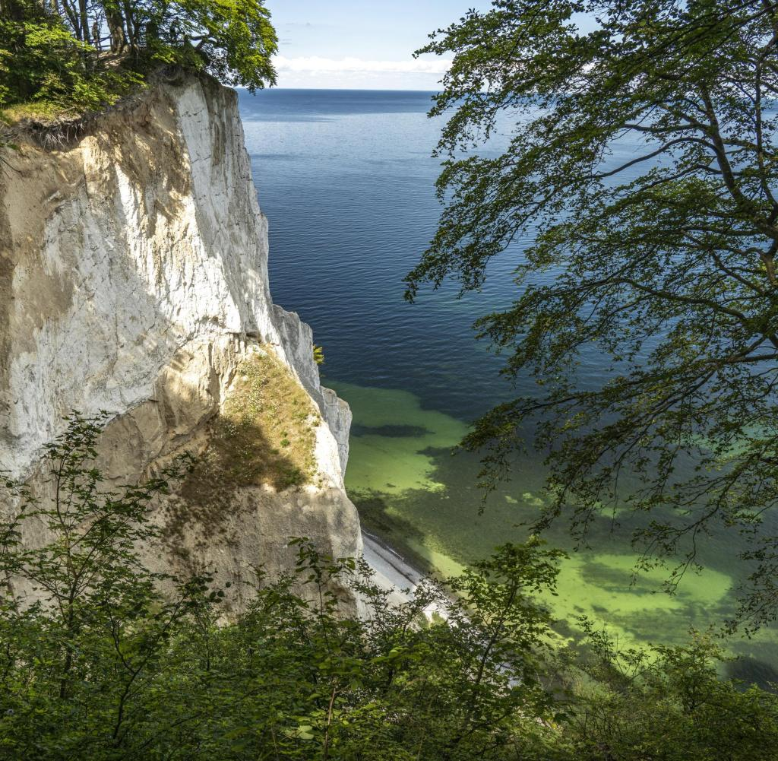
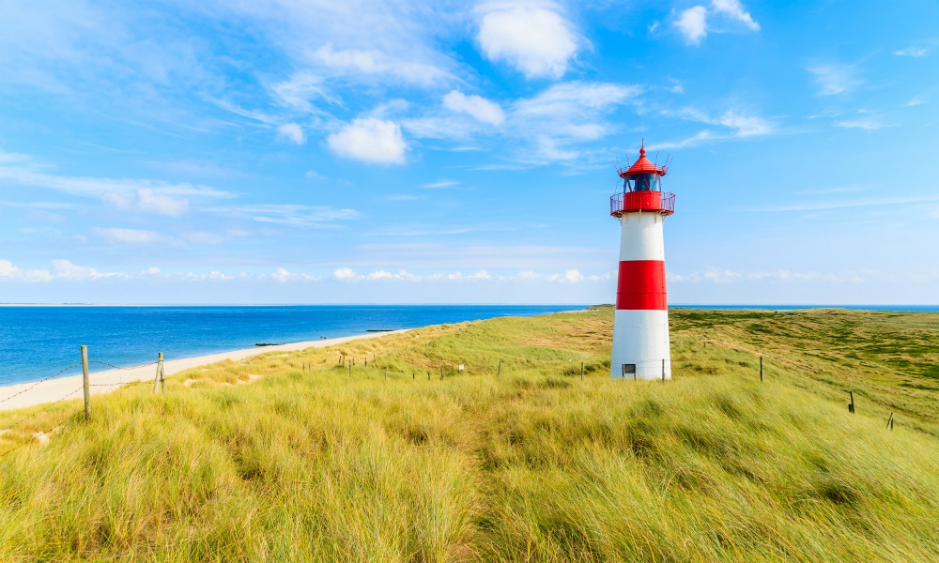

Slide 9
Vokabel
Die raue Nordsee – бурхливе Північне море
Die sanftere Ostsee – м’яке, ніжне Балтійське море
Insel-Lifestyle – острівний стиль життя
Prickelnde Luft – пікантне повітря
der Strand –пляж
satt - ситий
die Ruhe – тиша
das Faulenzen - ледарювання
die besten Voraussetzungen – найкращі умови
der Urlaub am Meer – відпустка на морі
Die raue Nordsee, die sanftere Ostsee, Insel-Lifestyle, prickelnde Luft, über 1000 Kilometer Strand und Sonne satt.
Man hat endlich mal Ruhe und Zeit für ein gutes Buch, zum Schwimmen und Faulenzen. Also die besten Voraussetzungen für einen phantastischen Urlaub am Meer - und das alles finden Sie gleich zweimal.
Fragen
Wie nennt man Ost- und Nordsee?
Was hat man hier endlich und wofür?
Welche Voraussetzungen findet man hier?

Slide 10
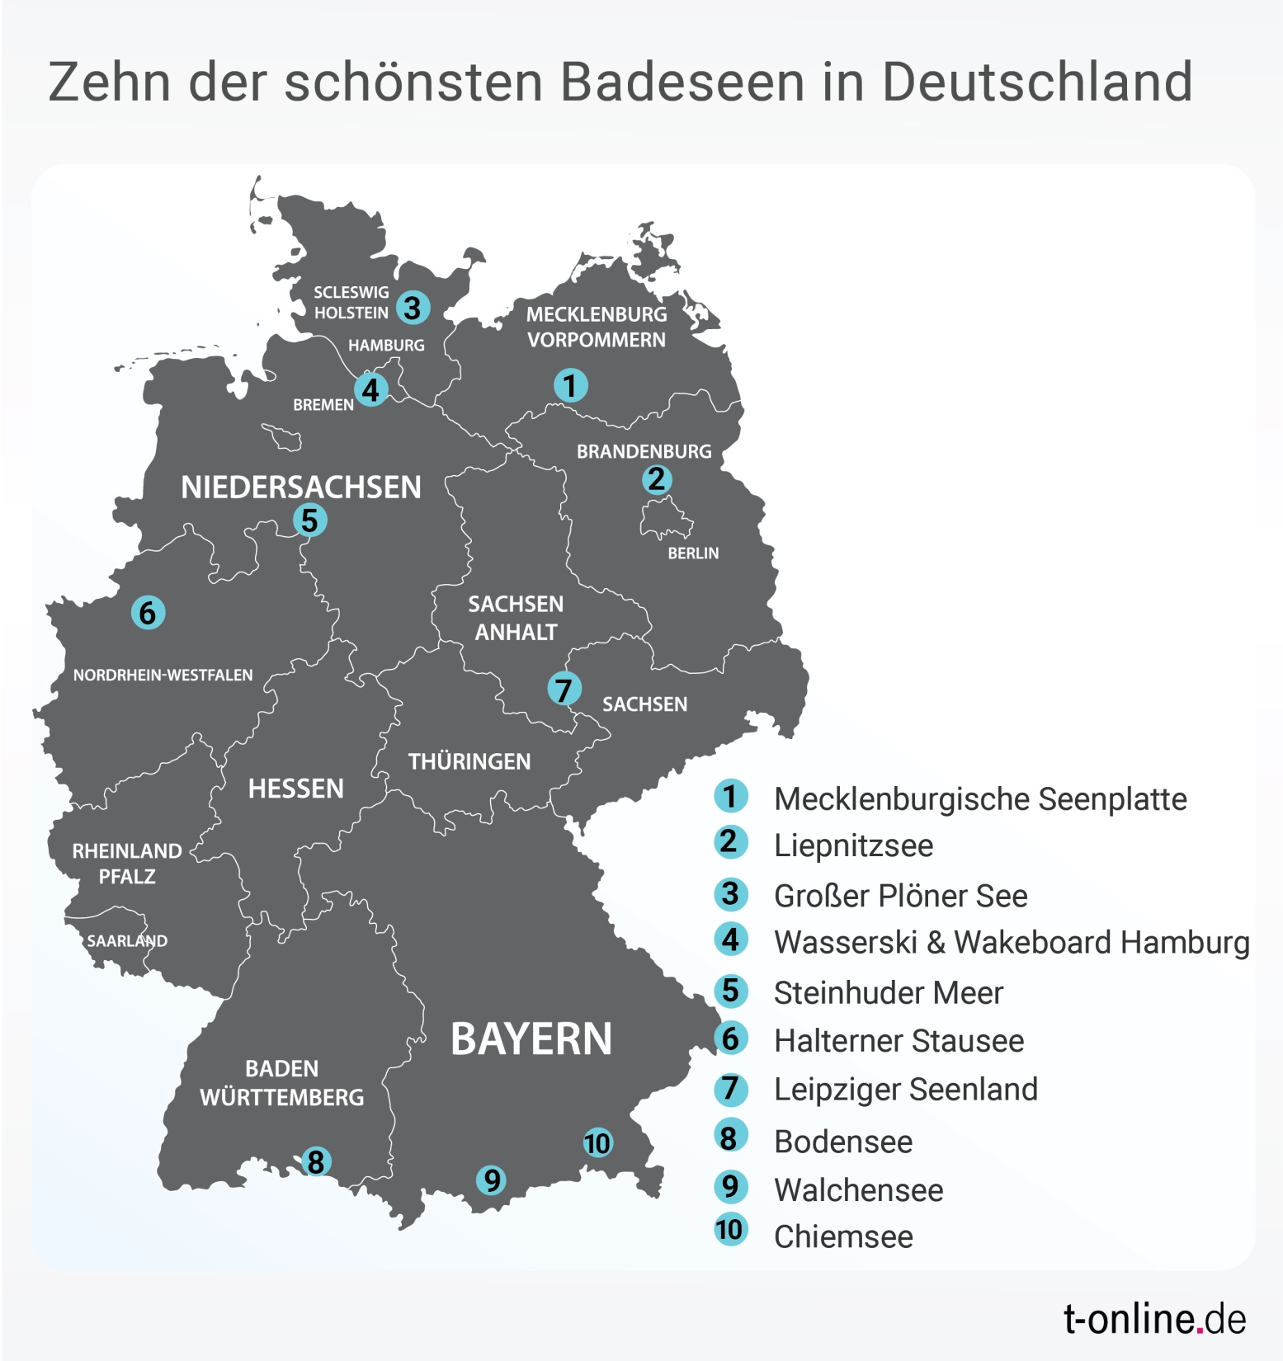
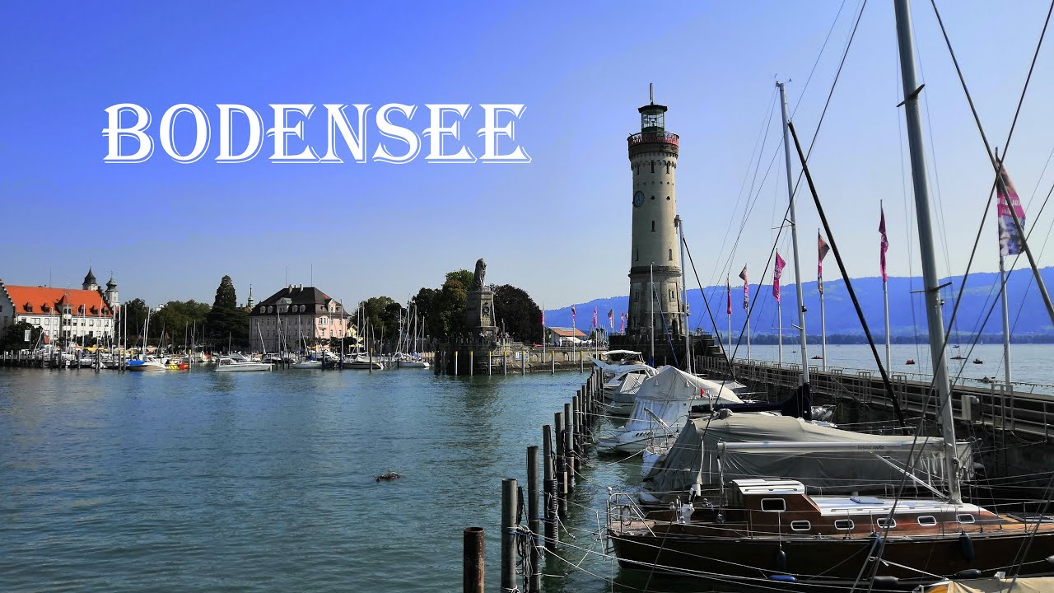
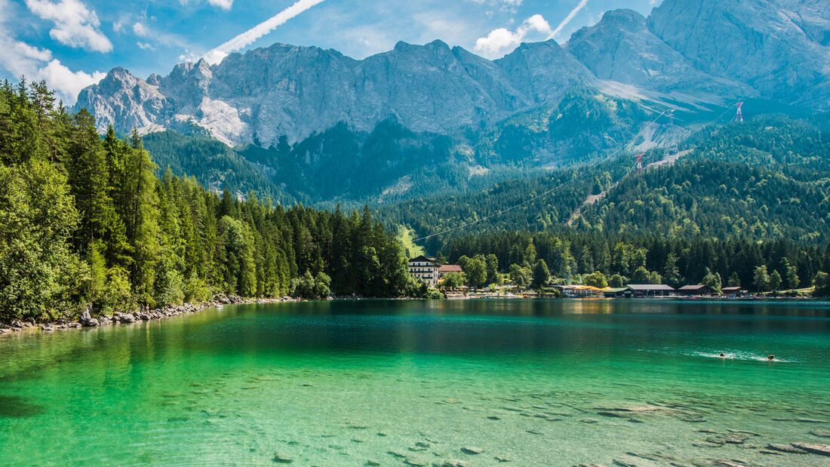

Slide 11
Die deutschen Seen sind so unterschiedlich wie die Landschaften, in denen sie liegen. Manche sind weltberühmt und manche muss man erst suchen, um ihre Schönheit genießen zu können. Doch ob groß oder klein, grün oder blau, so haben alle diese Seen doch viel gemeinsam: Wasserspaß, kontrollierte Wasserqualität, frische Luft und faszinierende Naturkulissen.
Suchen Sie bitte auf der Karte solche Seen
BayerischeSeen
Bodensee
SeenimSchwarzwald
MaareinderEifel
SeenimSauerland
SeenimWaldeckerLand
SeenimHarz
SeeninThüringen
SeeninNiedersachsen
SeeninSchleswig-Holstein
Vokabeln
unterschiedlich- різноманітний
Wasserspaß – водна насолода
weltberühmt- всесвітньовідомий
Kontrollierte Wasserqualität – контрольована якість води
genießen - насолоджуватись
Frische Luft – свіже повітря
gemeinsam - разом
Faszinierende Naturkulissen – захоплюючі природні каскади
Fragen
Wem sind deutsche Seen ähnlich? Wie kann man sie charakterisieren?
2.Was Gemeinsames haben alle Seen?

Slide 12
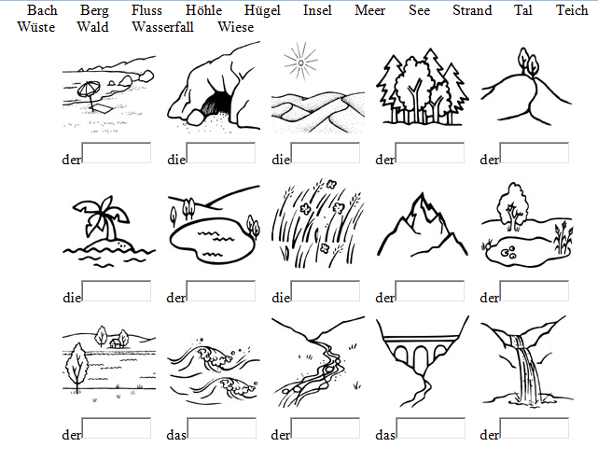
SchönesDeutschland
https://www.youtube.com/watch?v=nic1CLwBI4M

Slide 13
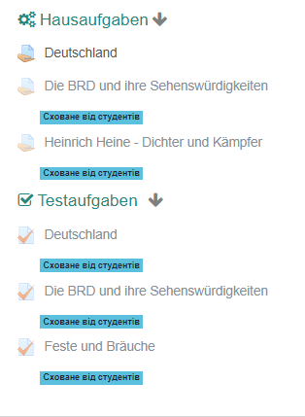
Виконуємо тестове завдання вкінці пари 20 хв

Slide 14
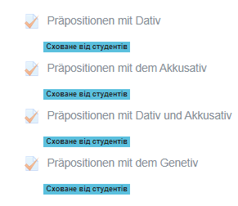
Hausaufgabe
1
Вивчити лексику.
Виконати тест по Німеччині.
2
Розповідати про Німеччину
3
Вивчити прийменники з Давальним відмінком
4
Виконати вправу (підготуватись до тестового завдання
Шаблоны презентаций с сайта presentation-creation.ru

Slide 15
Danke

Slide 16
